Slide 1
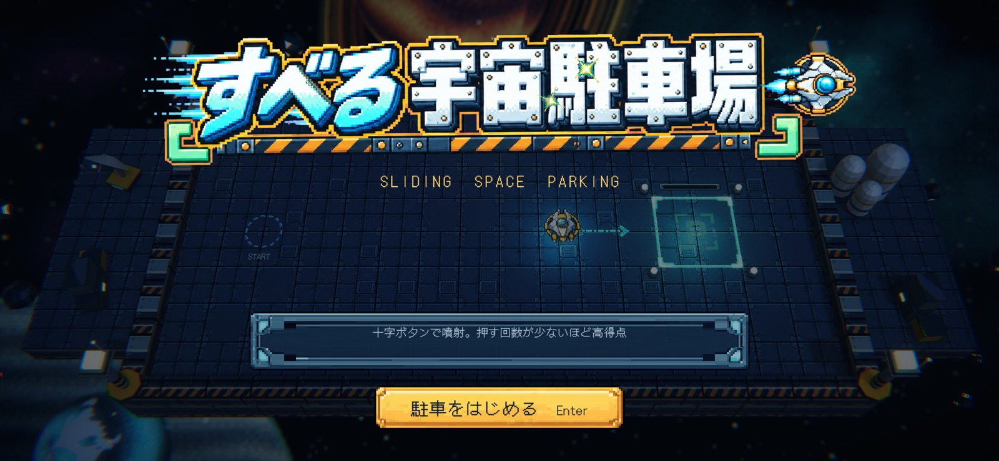
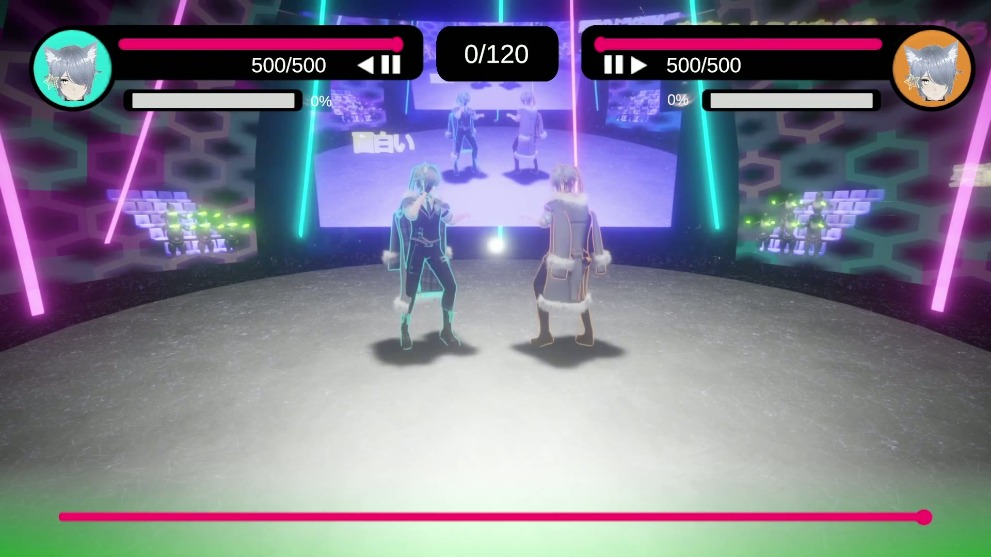
PORTFOLIO
島本 善太
ゲームプランナー志望 / 2028年卒業予定
企画を考え、仲間と遊べる形まで作る。
すべる宇宙駐車場 / App Store公開
V-Link Battle / 神エボ1次審査通過
次：目次
01 / 18
Notes:
出典
src/sections/about.html
files/Vlinkvideo.mp4
src/sections/featured-works.html
https://apps.apple.com/jp/app/id6816609277

Slide 2
目次
強み・制作作品・企画書と仕様書
私の強み
03
代表作① すべる宇宙駐車場
04
代表作② V-Link Battle
07
その他の制作作品
10
企画書・仕様書
15
制作ツール・スキル
16
作品リンク・自己紹介・連絡先
17
仕様書の制作例は「双子」の紹介ページにも掲載しています。
次：私の強み
02 / 18
Notes:
出典
本資料の各作品紹介・企画書・仕様書・プロフィール

Slide 3
私の強み
ゲームプランナーを目指して、取り組んできたこと
自分で学び、柔軟に考える
プランナーの役割を一人で担い、独学で企画や資料作成を進めてきました。
遊ぶ人の気持ちや作る側の進めやすさなど、いろいろな視点から考え、
一つの案にこだわらず、状況に合わせて企画を見直すことを意識しています。
仕様書を作った経験
企画書だけでなく、ルールやゲームの動きを整理した仕様書も作成しました。
自分の頭の中だけで終わらせず、制作メンバーに伝わるようにまとめることを意識しています。
仲間と完成させた経験
仲間と一緒にゲームを制作し、作品を完成させてきました。
企画の整理や画像作成・SEなど、自分にできることに取り組んでいます。
次：すべる宇宙駐車場
03 / 18
Notes:
出典
利用者の確認：プランナーとして独学で企画を進め、まとめてきたこと、仕様書作成の経験
利用者の確認：仲間とゲームを制作し、完成させている
src/sections/about.html
files/futago_spec.pdf

Slide 4
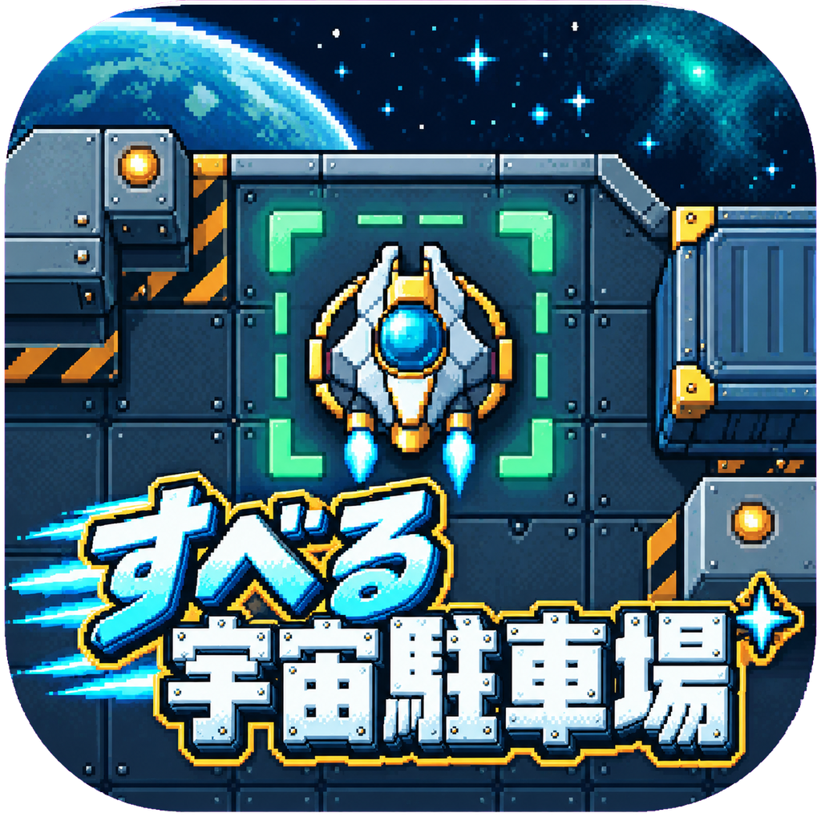
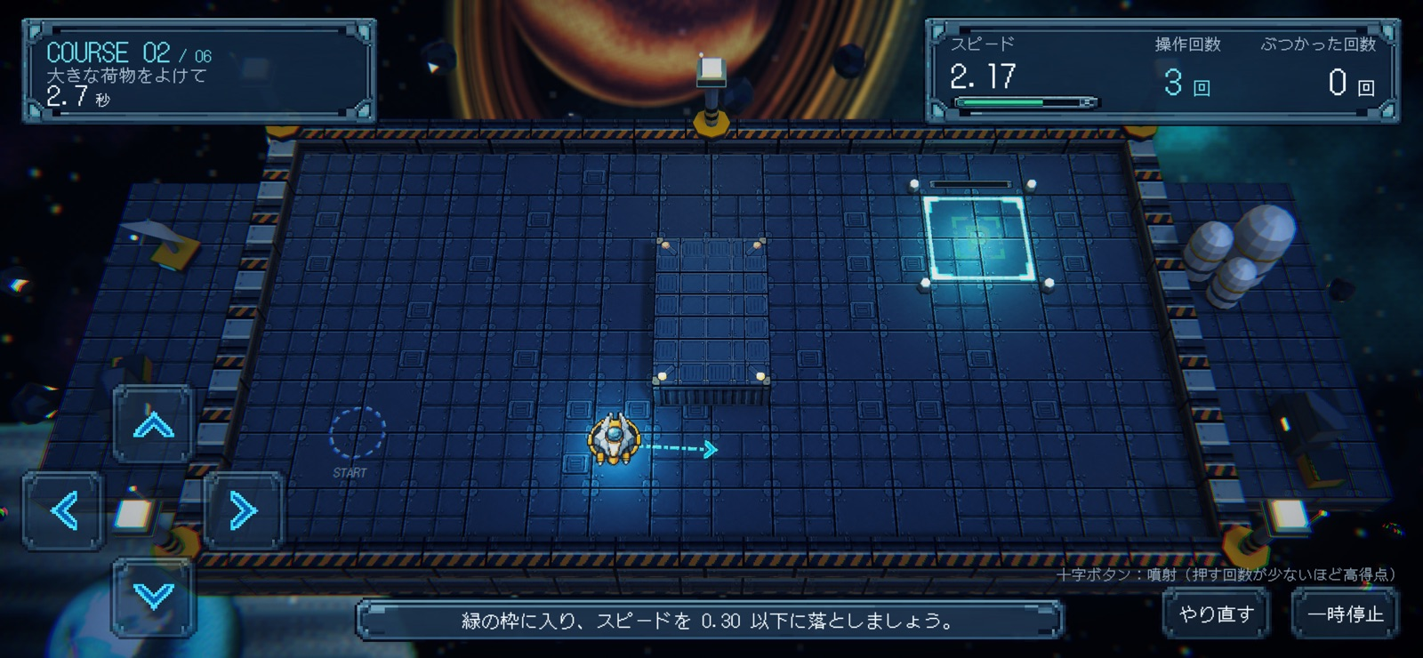
すべる宇宙駐車場
代表作 / App Store公開 / iPhone・iPad / Unity
App Store公開
2026年10月7日リリース
制作人数
4人
私の担当
企画立案・整理
画像作成・SE
慣性で滑る船を、逆噴射で駐車する。
App Storeで見る
ブラウザーでプレイ
次：慣性と駐車を組み合わせた操作設計
04 / 18
Notes:
出典
https://apps.apple.com/jp/app/id6816609277
https://itunes.apple.com/lookup?id=6816609277&country=jp（2026-10-09確認）
D:/すべる宇宙船/Assets/SlidingSpaceParking/Docs/iOS.md
利用者の確認：4人制作、担当は企画立案・整理・画像作成・SE

Slide 5
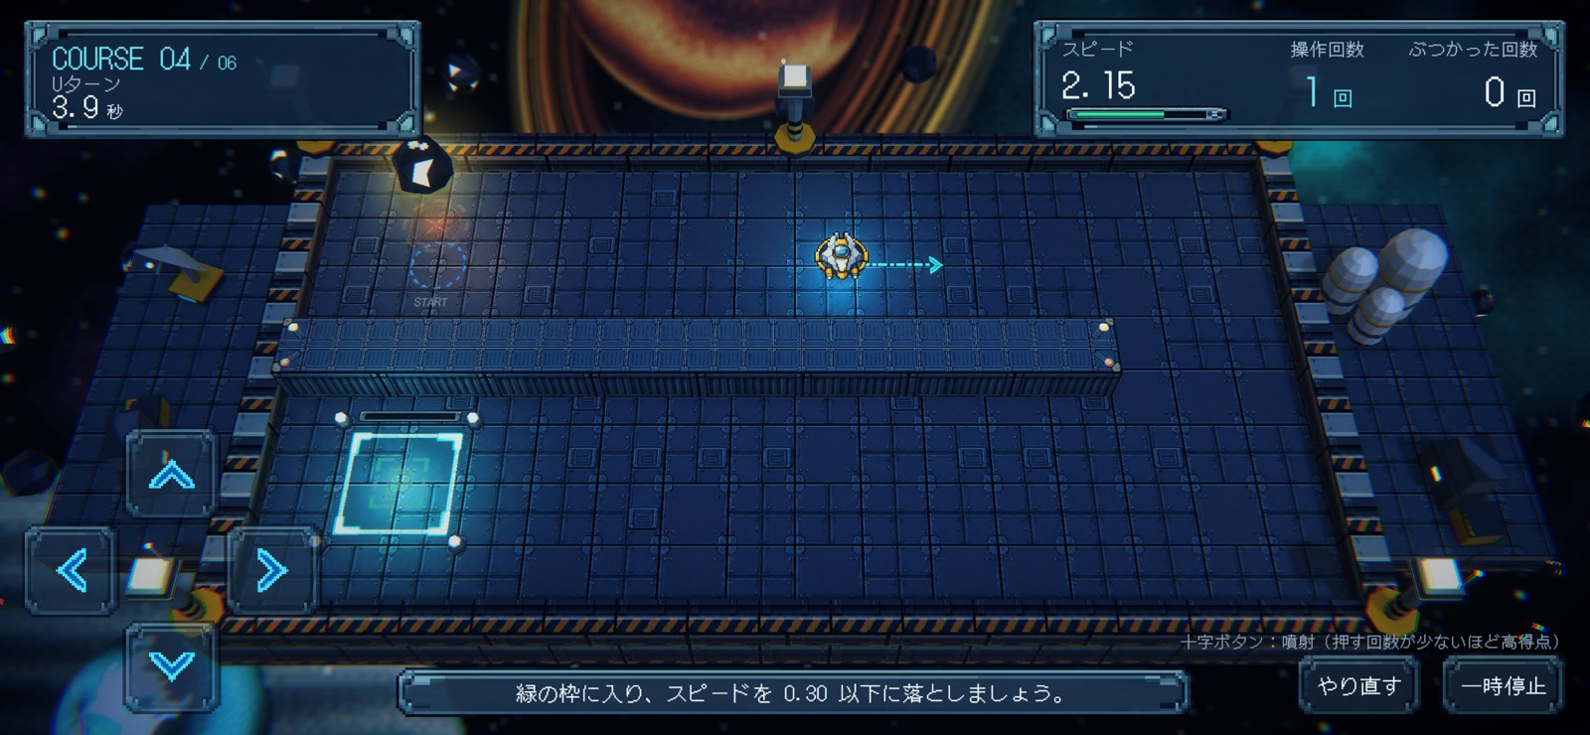
慣性と駐車を組み合わせた操作設計
すべる宇宙駐車場 / 止めるタイミングを考える遊び
遊びの核
指を離しても船は進み続ける。
反対方向への噴射で減速し、
枠内で止めます。
プレイヤーの判断
進路だけでなく、
いつ減速を始めるかを考える。
隕石の予告も見て操作します。
身近な「駐車」を、慣性によって難しくする。
少ない操作で枠に収まったときの達成感を狙いました。
次：記録を比べ、もう一度挑戦する
05 / 18
Notes:
出典
src/sections/works.html #game-sliding-space-parking
https://apps.apple.com/jp/app/id6816609277
D:/すべる宇宙船/Assets/SlidingSpaceParking/Docs/Spec.md

Slide 6
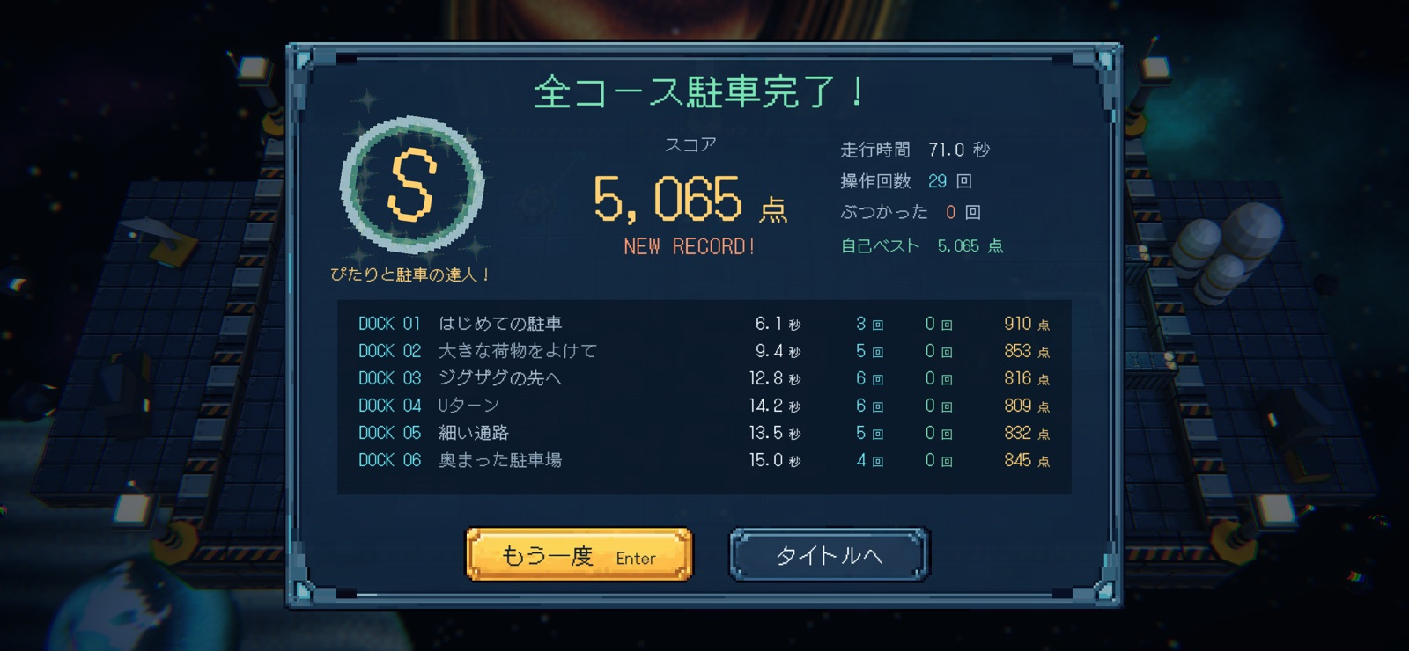
記録を比べ、もう一度挑戦する
すべる宇宙駐車場 / 公開版の評価とリプレイ性
上達が見える記録
時間・操作回数・衝突回数を
コースごとに表示。
次のプレイと比べられます。
公開版の特徴
全6コース、S〜Cの評価。
Game Centerのランキングで
ほかのプレイヤーと競えます。
クリアの次は、より少ない噴射で。
公開中のアプリを見る
次：V-Link Battle
06 / 18
Notes:
出典
https://apps.apple.com/jp/app/id6816609277
D:/すべる宇宙船/Assets/SlidingSpaceParking/Docs/iOS.md
App Store掲載のリザルト画面

Slide 7

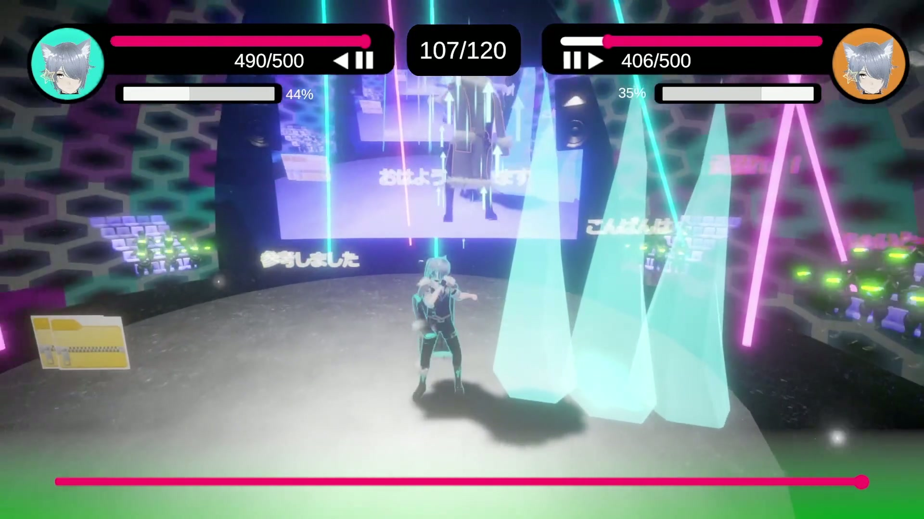
V-Link Battle
代表作 / 神ゲーエボリューション2025 1次審査通過
制作人数：8人
どんな遊びか
VTuberの配信文化を
題材にした3D対戦アクション。
私の担当
企画・仕様整理・システム設計
タスク振り分け
3D素材・エフェクト
アニメーション
V-Link Battleをプレイ
次：アピールに、攻撃されるリスクを持たせる
07 / 18
Notes:
出典
src/sections/featured-works.html
制作人数は利用者の確認：8人
審査通過実績：src/sections/about.html

Slide 8
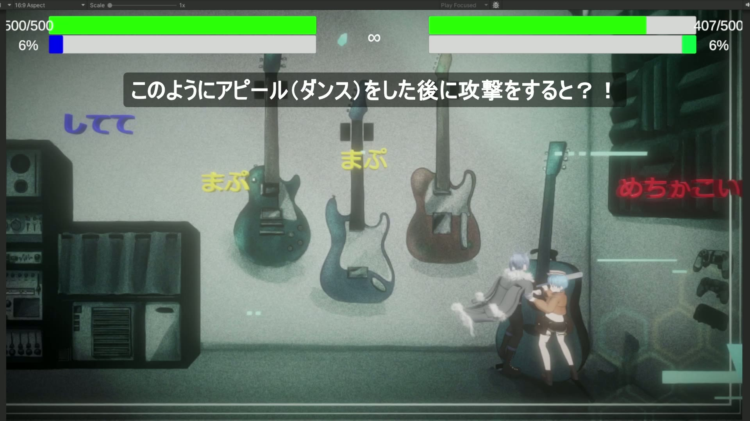
アピールに、攻撃されるリスクを持たせる
V-Link Battle / 配信らしさを戦い方につなげる
狙い
攻撃を続けるだけでなく、
「いつ魅せるか」を考える対戦。
企画上のルール
アピール中は無防備。
成功後の攻撃でボルテージを
高める仕組みを設計しました。
プレイヤーの判断
相手の隙にアピールするか、先に攻撃するか。
次：配信文化をバトルの仕掛けにする
08 / 18
Notes:
出典
D:/企画書、ポートフォリオ、仕様書/企画書/V-LinkBattle (1).pdf p.5
D:/自作ゲーム動画/アピール.mov
企画ルールの説明であり、全プラットフォームで同一演出を保証するものではない

Slide 9
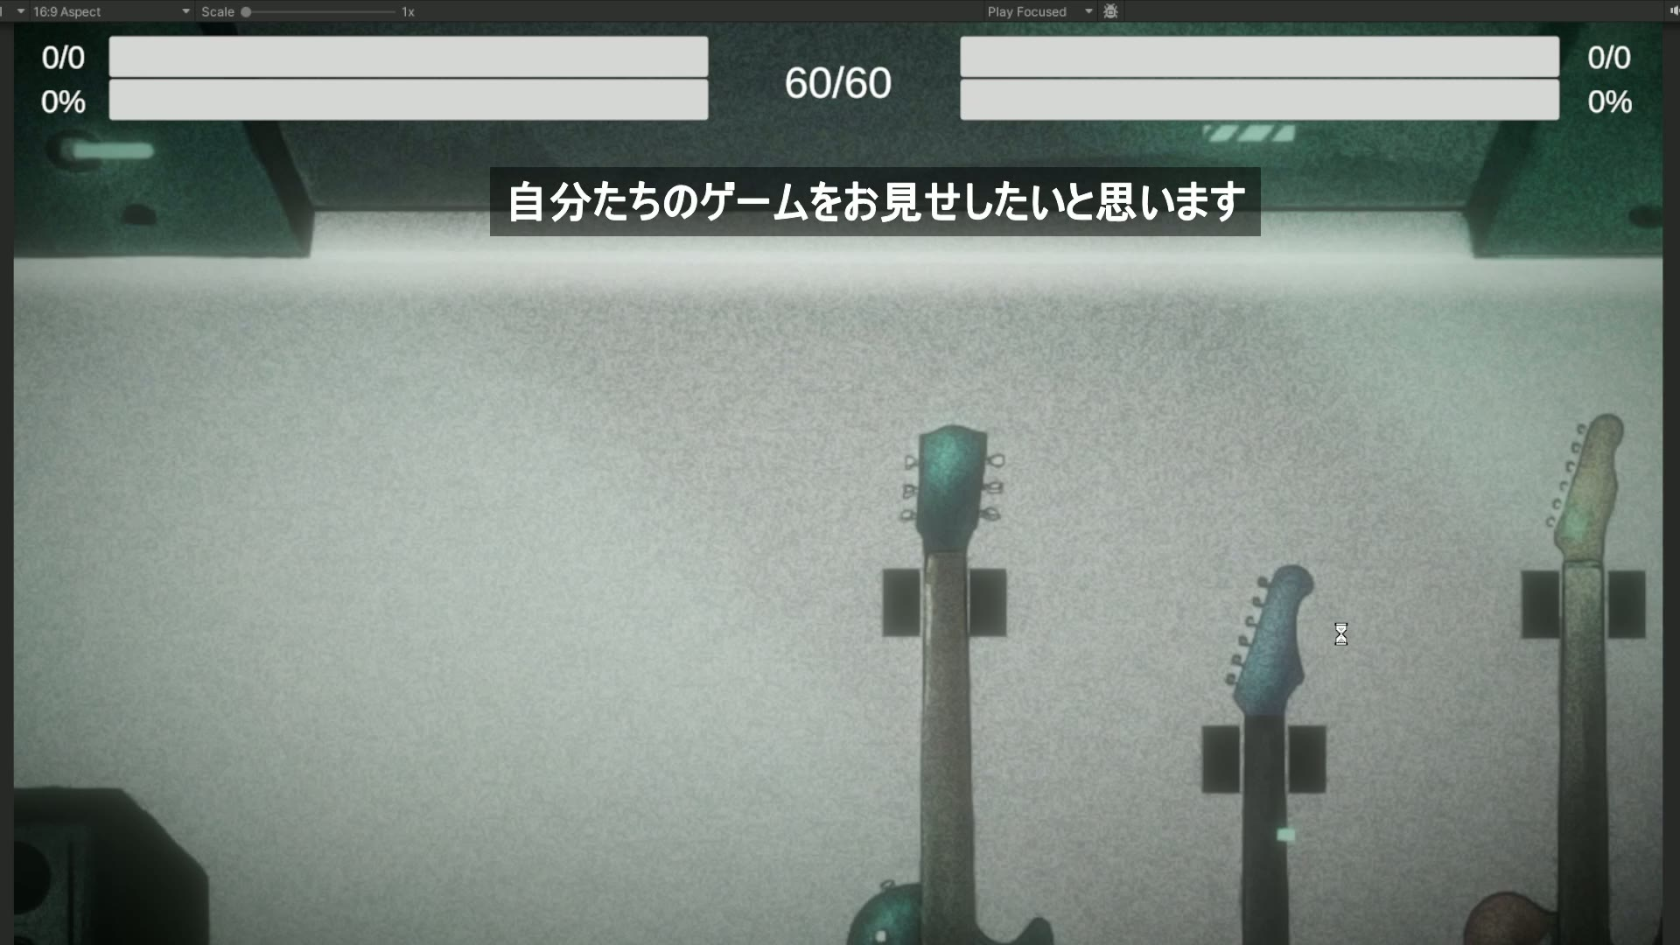
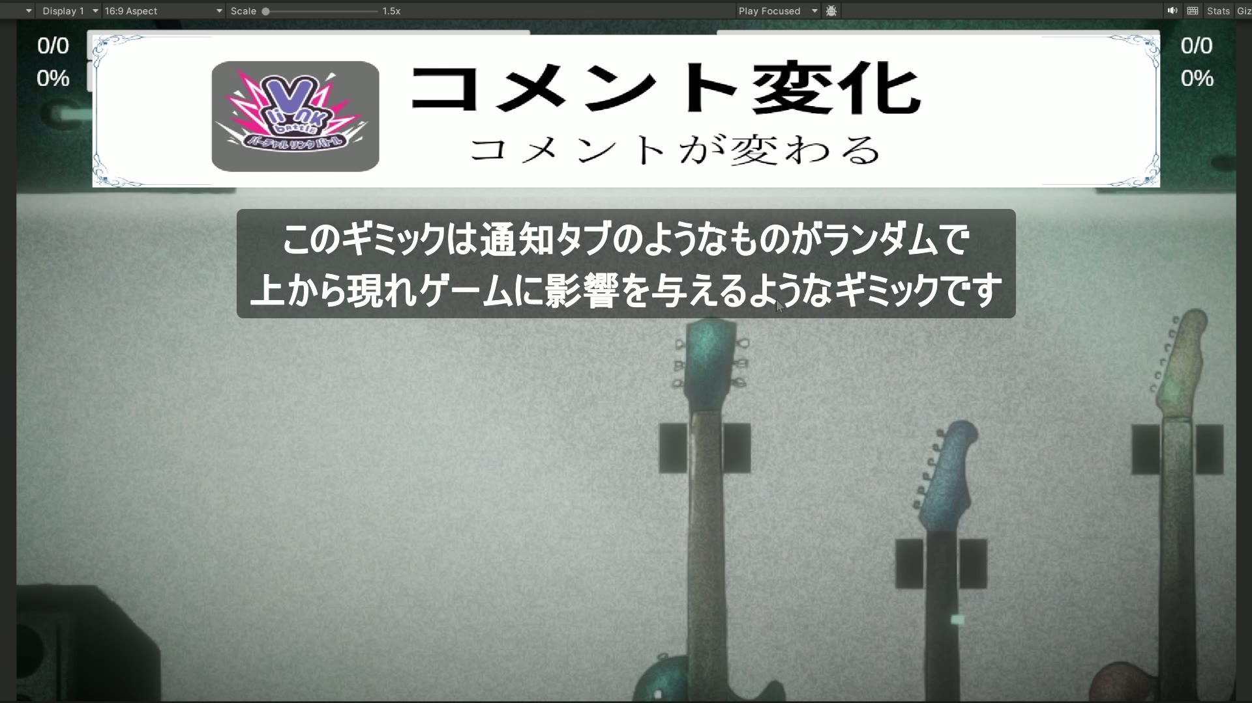
配信文化をバトルの仕掛けにする
V-Link Battle / コメントと通知ウィンドウ
コメント
通知ウィンドウ
画面を横切るコメントに効果を持たせ、
触れるか避けるかの判断につなげます。
通知の出現とゲーム内イベントを結びつけ、
相手との間合いやタイミングを変えます。
次：双子
09 / 18
Notes:
出典
D:/企画書、ポートフォリオ、仕様書/企画書/V-LinkBattle (1).pdf p.6-7
D:/自作ゲーム動画/コメント機能.mov
D:/自作ゲーム動画/タブ.mov
Web版はゲーム画面内の通知表示に調整。Windows版の録画を掲載。

Slide 10

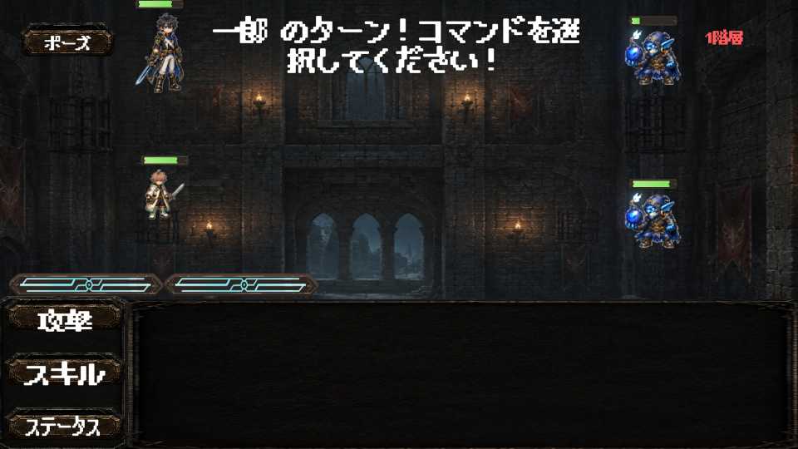
双子
リンク型コマンドバトル / 制作人数：6人 / Unity
どんな遊びか
キャラクター同士を線でつなぎ、
ダメージやバフを共有して戦う。
私の担当
企画・仕様整理・システム設計
タスク振り分け・素材集め
設計の工夫
誰と誰をつなぐかに加え、
リンクの発動順と使用回数を
判断する仕組みを考えました。
双子をプレイ
次：仕様で、実装範囲と例外処理を共有する
10 / 18
Notes:
出典
src/sections/works.html #game-futago
files/futago_spec.pdf p.3-4
制作人数は利用者の確認：6人

Slide 11
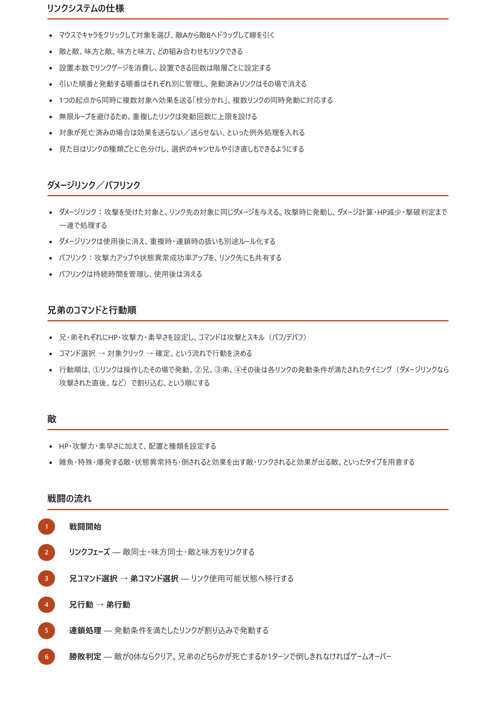
仕様で、実装範囲と例外処理を共有する
双子 / 完成に向けた優先順位と、残った課題
先に固めたもの
ダメージリンクとバフリンクを優先。
パッシブリンクは実装を見送りました。
ルールにしたもの
発動済みリンクの削除。
重複回数の制限と、
死亡した対象への効果の扱い。
次に改善したいこと
複雑になった発動順を、
チーム内でより伝わる言葉と
手順に整理することです。
制作仕様書 p.3 抜粋
次：線のこちら側 / 向こう側
11 / 18
Notes:
出典
files/futago_spec.pdf p.3-5
仕様書に記載された実装の優先順位と振り返りを要約。

Slide 12
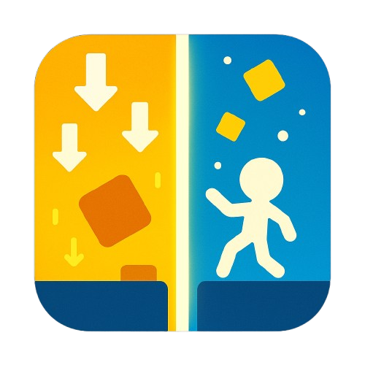
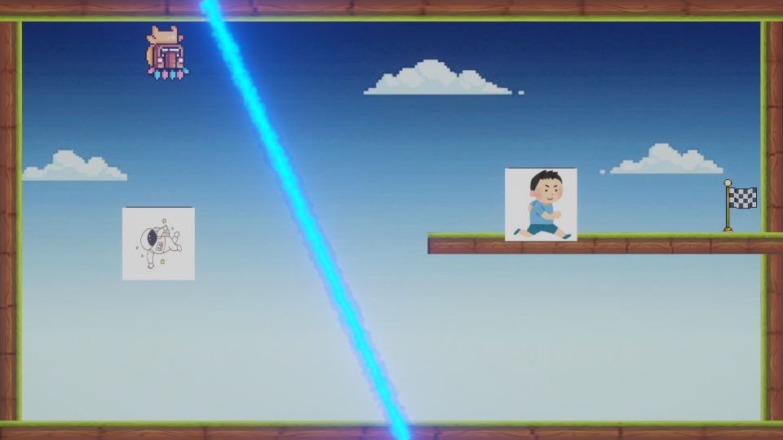
線のこちら側 / 向こう側
パズルアクション / 制作人数：4人 / Unity
どんな遊びか
線を境に、重力のある領域と
無重力の領域を作ります。
私の担当
企画・仕様整理・レベルデザイン
タスク振り分け・素材集め
企画意図
用意された道を通るだけでなく、
線の置き方で攻略方法を
作り出す楽しさを目指しました。
線のこちら側 / 向こう側をプレイ
次：異なる遊びを考え、形にする
12 / 18
Notes:
出典
src/sections/works.html #game-line-boundary
files/line-boundary_proposal.pdf p.3-7
制作人数は利用者の確認：4人

Slide 13
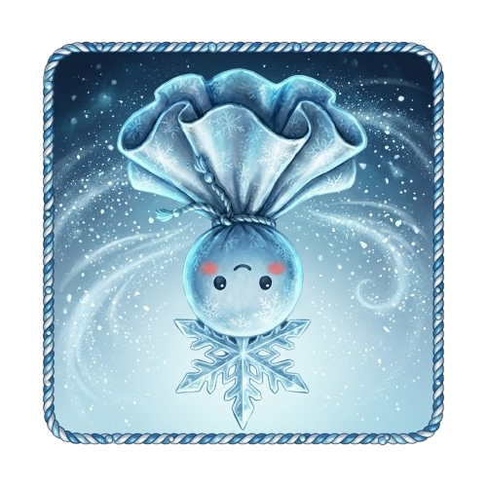

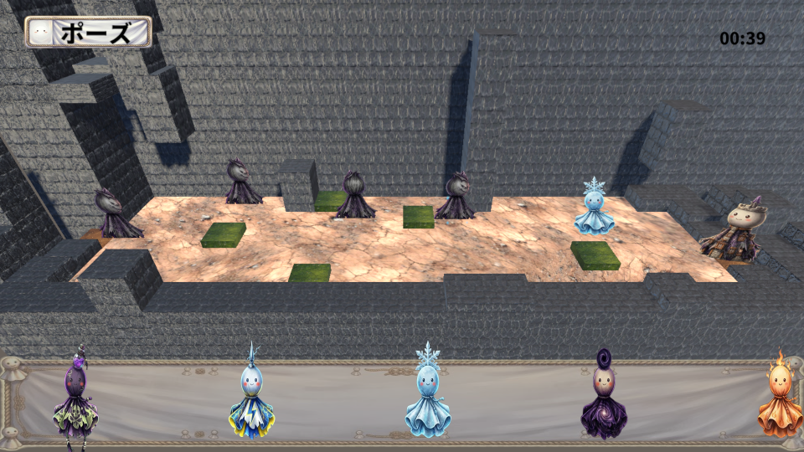
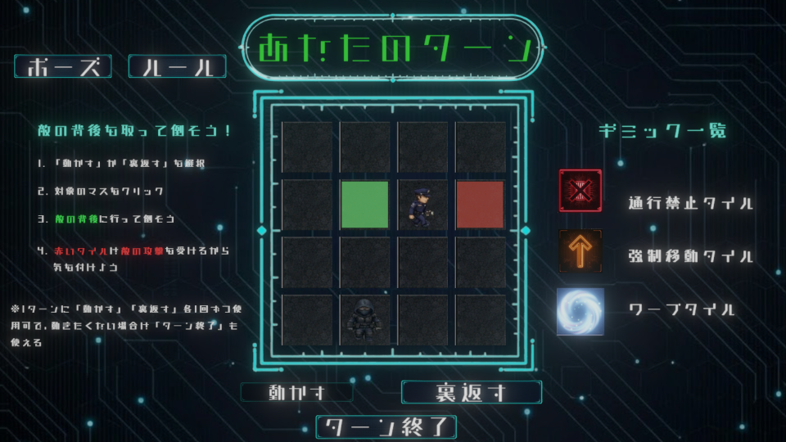
異なる遊びを考え、形にする
チーム制作 / 制作人数：各4人 / Unity
てるてるウォーズ
反転暗殺
通常・逆さの切替と特殊能力で防衛。
担当：企画・仕様整理・プログラムなど
盤面反転で安全と危険が入れ替わる。
担当：企画・仕様整理・レベル設計など
次：バグハンター
13 / 18
Notes:
出典
src/sections/works.html #game-teruteru-wars, #game-hanten-assassination
制作人数は利用者の確認：各4人

Slide 14
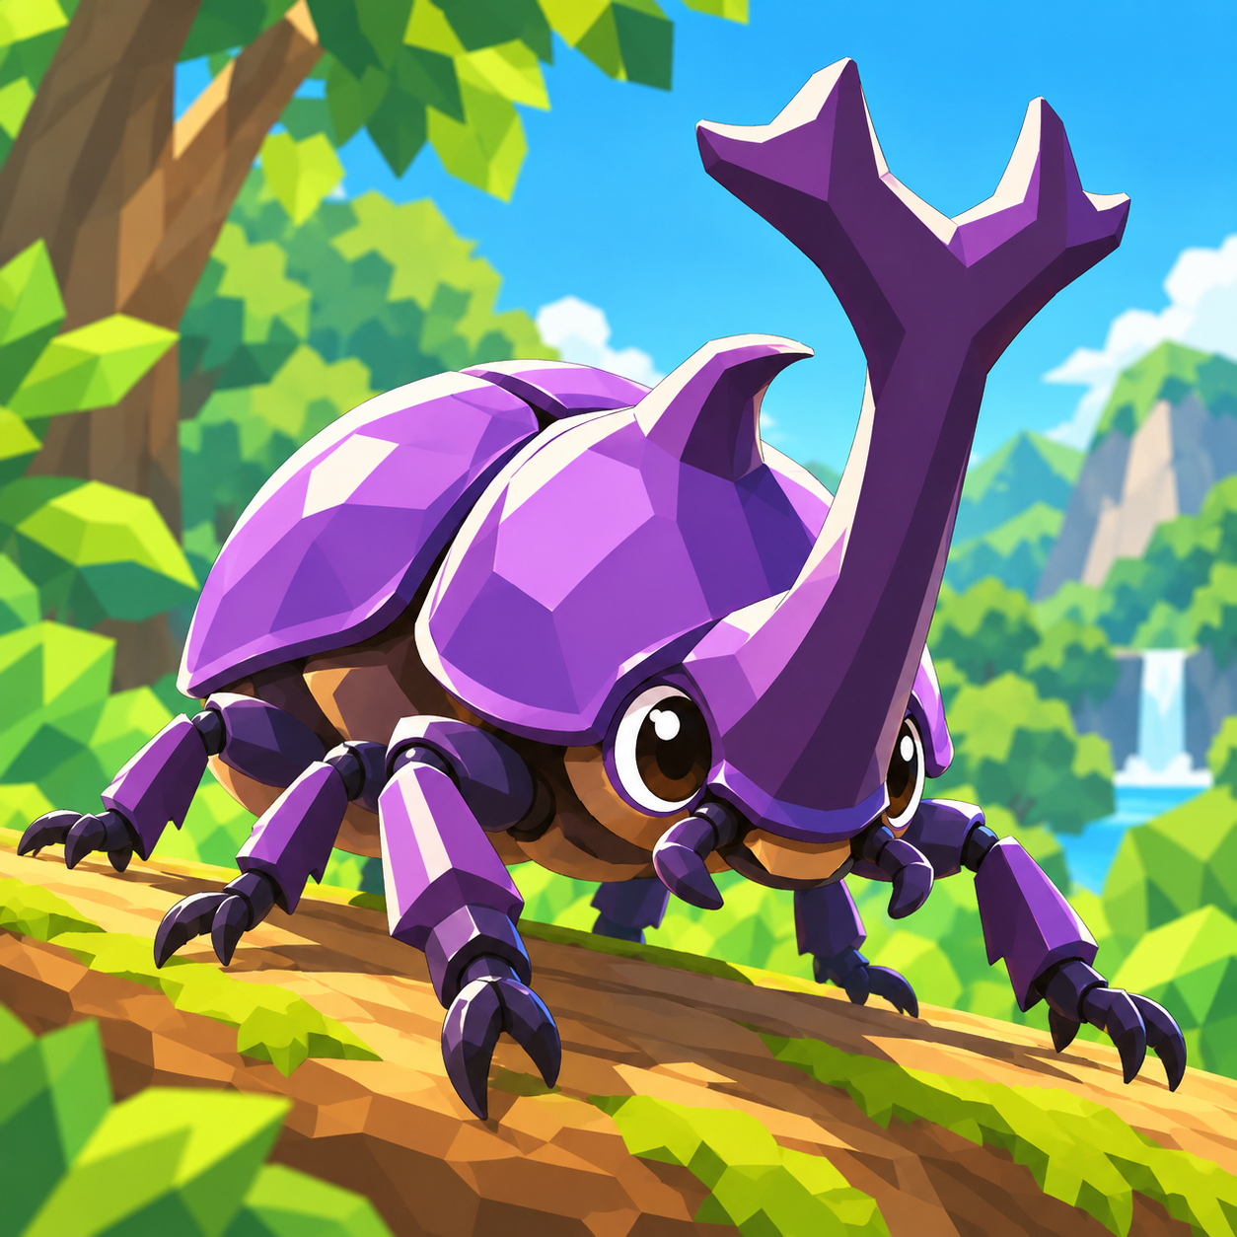
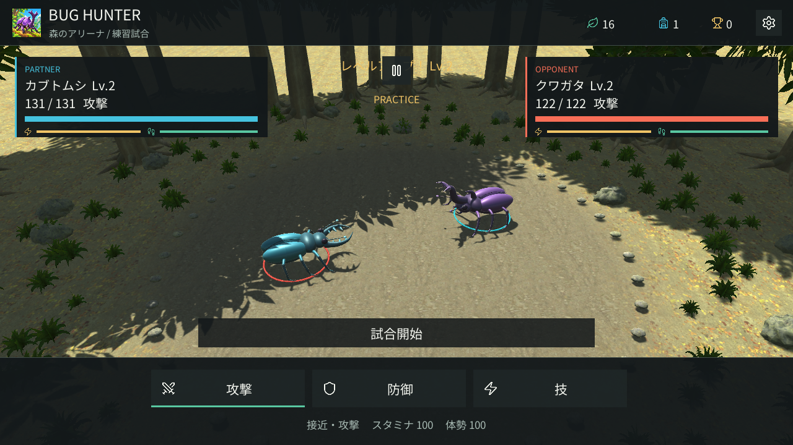
バグハンター
昆虫育成・指示式バトル / 制作人数：1人 / Unity
企画の出発点
外で虫取りができなくても、
捕まえて育てる楽しさを届けたい。
指示式のバトル
移動や接近は昆虫が行います。
プレイヤーは攻撃・防御・技を
選んで指示します。
能力値だけで決まらない勝負
転倒からの復帰中は無防備。
個体差に加え、体勢や運も
勝敗を左右する仕組みです。
バグハンターをプレイ
次：企画書で広げる、遊びの切り口
14 / 18
Notes:
出典
src/sections/works.html #game-bug-hunter
src/sections/proposals.html #proposal-bug-hunter
利用者が提示した指示式バトル、転倒・復帰時間・運の設計方針。

Slide 15
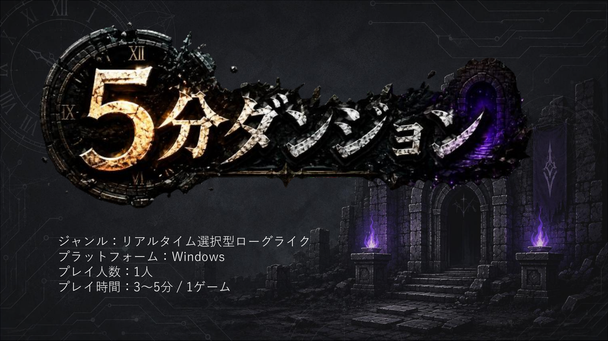
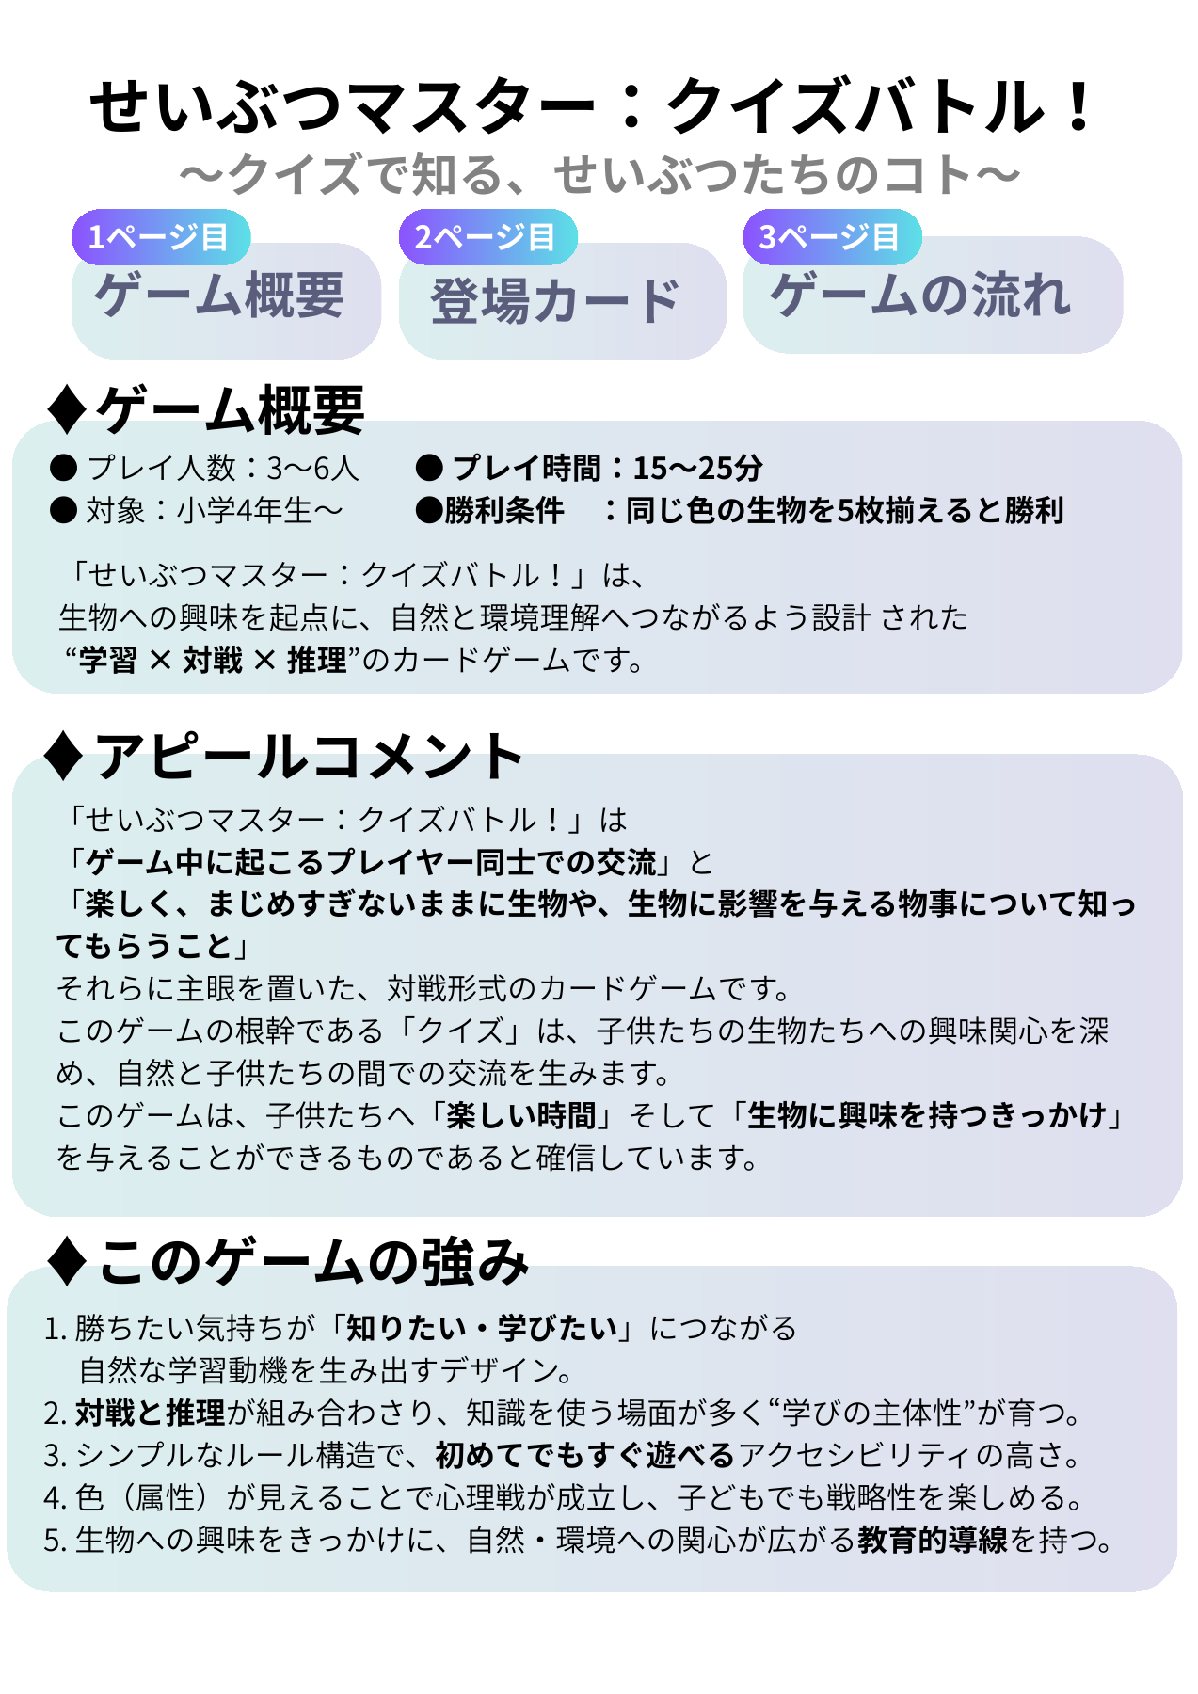
企画書で広げる、遊びの切り口
以下の2件は企画書のみの作品
5分ダンジョン
せいぶつマスター
短時間で3択を判断し、
ビルドを作るローグライク。
焦りと選択を遊びの核にしています。
生物の特徴から答えを推理する
カードゲーム。勝ちたい気持ちを、
知りたい気持ちにつなげます。
次：企画を形にするための制作スキル
15 / 18
Notes:
出典
files/FiveMinuteDungeon.pdf
files/seibutsu-master.pdf
利用者の確認：2件とも企画書のみ。

Slide 16








企画を形にするための制作スキル
企画・資料作成・ゲーム制作
企画・設計
 | ツール | 経験 | 用途
 | Unity | 2年 | ゲーム制作・レベル設計
 | Visual Studio Code | 2年 | コード編集・理解
 | Git | 2年 | 変更履歴・チーム共有
 | PowerPoint | 2年 | 企画書・資料構成
 | Excel | 2年 | 表による情報整理
 | Googleスプレッドシート | 2年 | 情報共有・改善提案
 | Blender | 1年 | 3Dオブジェクト制作
 | Unreal Engine 5 | 3か月 | 基礎学習
遊びの核を考え、
ルールや仕様に整理します。
チーム制作
タスクを振り分け、
企画意図と実装内容の
認識をそろえます。
素材制作
必要に応じて画像、
3D素材、エフェクト、
アニメーションにも関わります。
次：作品をプレイする・資料を読む
16 / 18
Notes:
出典
src/sections/skills.html
src/sections/about.html

Slide 17
作品をプレイする・資料を読む
各作品名と資料名から、公開ページへ進めます
04
すべる宇宙駐車場をプレイ
App Store
07
V-Link Battleをプレイ
10
双子をプレイ
企画書
仕様書
12
線のこちら側 / 向こう側をプレイ
企画書
仕様書
13
てるてるウォーズをプレイ
企画書
仕様書
13
反転暗殺をプレイ
企画書
仕様書
14
バグハンターをプレイ
企画書
5分ダンジョンの企画書
せいぶつマスターの企画書
次：島本 善太
17 / 18
Notes:
出典
公開URLと資料ファイル名：src/sections/works.html, proposals.html, specifications.html
V-Link Battleの企画書はWeb未公開のため公開リンクを掲載していません。

Slide 18
島本 善太
しまもと ぜんた / ゲームプランナー志望
札幌デザイン＆テクノロジー専門学校
スーパーゲームクリエーター専攻（4年制）
2024年入学・2028年卒業予定
考えた遊びを、仲間と形にできるプランナーになりたい。
独学で企画を学び、企画書や仕様書にまとめることに取り組んできました。
これからは、自分の考えをもっとわかりやすく伝えられるようになりたいです。
shimachan.z@icloud.com
kuon-haruto.github.io/portfolio/
18 / 18
Notes:
出典
src/sections/about.html
src/sections/contact.html

